Slide 1
Конструкторско-технологическая подготовка и управление жизненным циклом изделия (PLM) на современном производстве
Власов Владимир Николаевич
Технический директор
ГК «ПЛМ Урал»

Slide 2
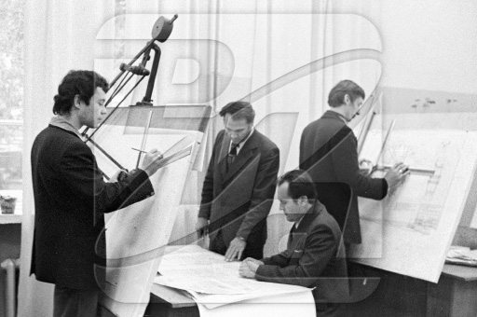
Этапы компьютеризации
1 этап: От кульмана к компьютеру
Чертежи в электронном виде, копирование, хранение

Slide 3
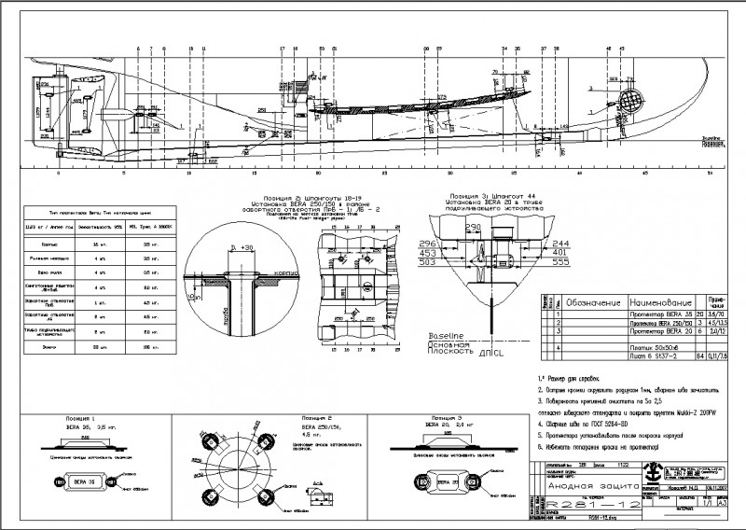
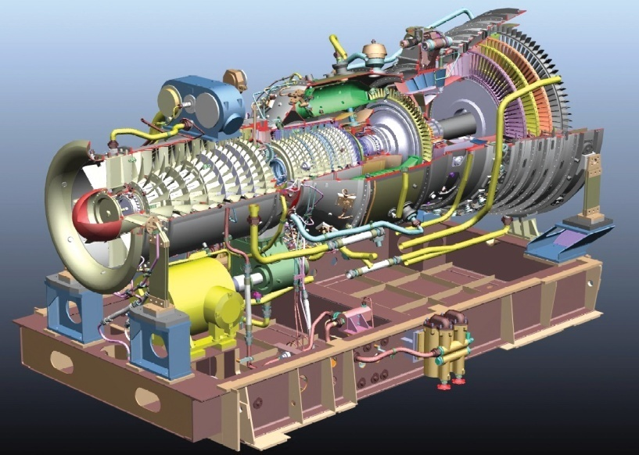
Этапы компьютеризации
2 этап:
От плоскости к объему, или от 2D к 3D
3D визуализация, легкость компоновки, сокращение ошибок выявляемых в процессе сборки.

Slide 4
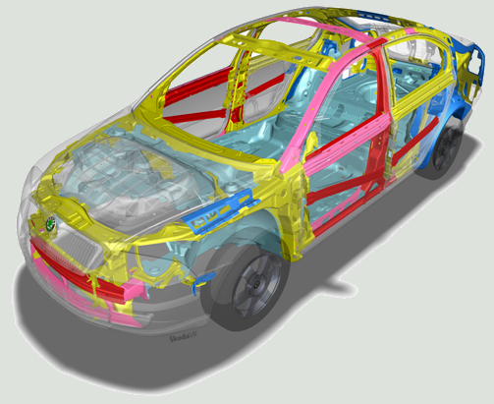
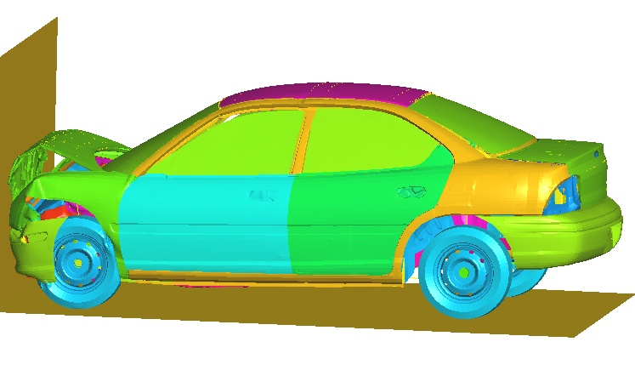
Этапы компьютеризации
3 этап:
От геометрии к физике
Оптимизация конструкции, виртуальные испытания, сокращение ошибок, выявляемых в процессе эксплуатации

Slide 5
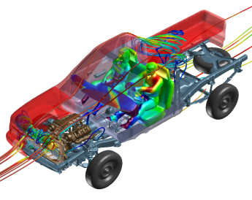
Проектный анализ
Механика
Жидкости и газы
Теплоперенос
Электромагнетизм
Большие перемещения
Конечные деформации
Контакт
Многотельная динамика
Случайные вибрации
Сжимаемые
Несжимаемые
Ламинарное течение
Tурбулентность
…
Проводимость
Конвекция
Излучение
Фазовый переход
Массоперенос
Квази-статика
Полное колебание
Электрический нагрев
Вихревые токи
Электрический ток
Соединение цепей

Slide 6
Виртуальные испытания

Slide 7
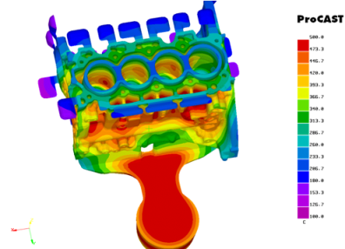
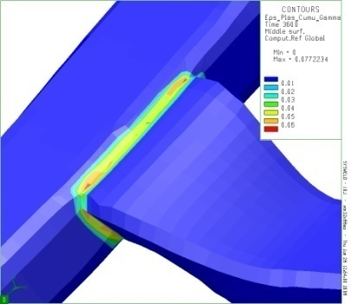
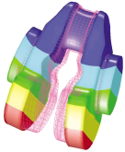
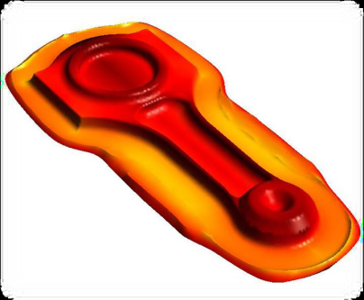
Технологический анализ
Литье
Сварка
Термообработка
Обработка давлением
Все виды литья Напряжения Дефекты
Деформации Напряжения
Технология
Физико- механические свойства
Технология
Деформации
Напряжения
Дефекты
Технология

Slide 8
Анализ технологических процессов
Литье
Термообработка
Сварка

Slide 9
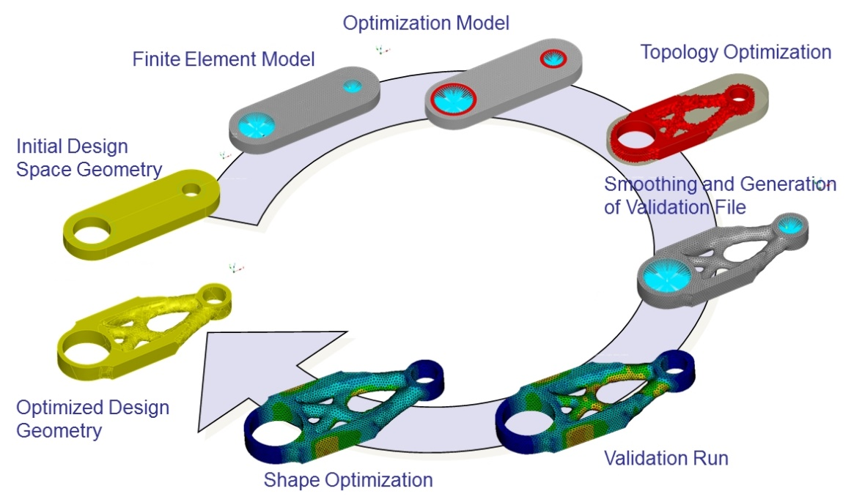
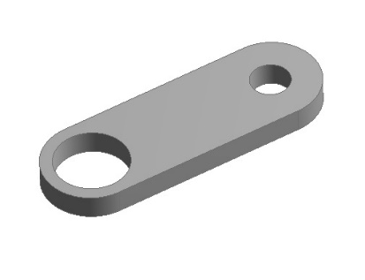
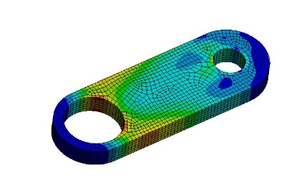
SDPD – simulation driven product development Проектирование ведомое расчетами
Новый подход к проектированию - SDPD
От проверочных расчетов
к оптимизационным расчетам
Notes:
При традиционном процессе проектирования расчетчики выполняют вспомогательную функцию проверки. При новом подходе расчетчик является генерирующим звеном вместе с конструктором.

Slide 10
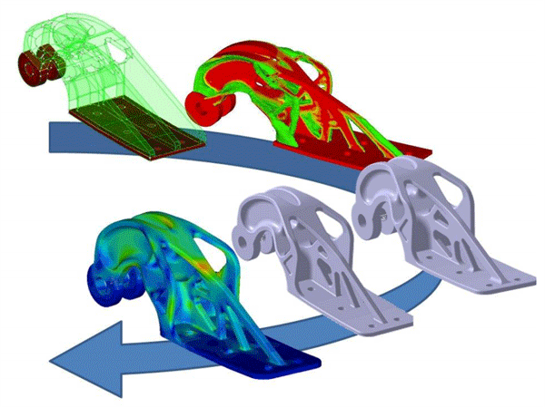
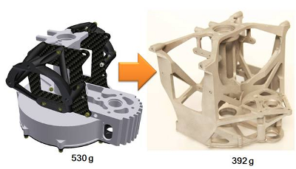
Топологическая оптимизация
Новый подход к проектированию - SDPD
Уменьшение массы изделия
Notes:
Простейший пример – топологическая оптимизация, когда на основе карты напряжений мы можем оптимизировать форму детали, убрав материал в ненагруженных местах детали.
Основное назначение – уменьшение массы.

Slide 11
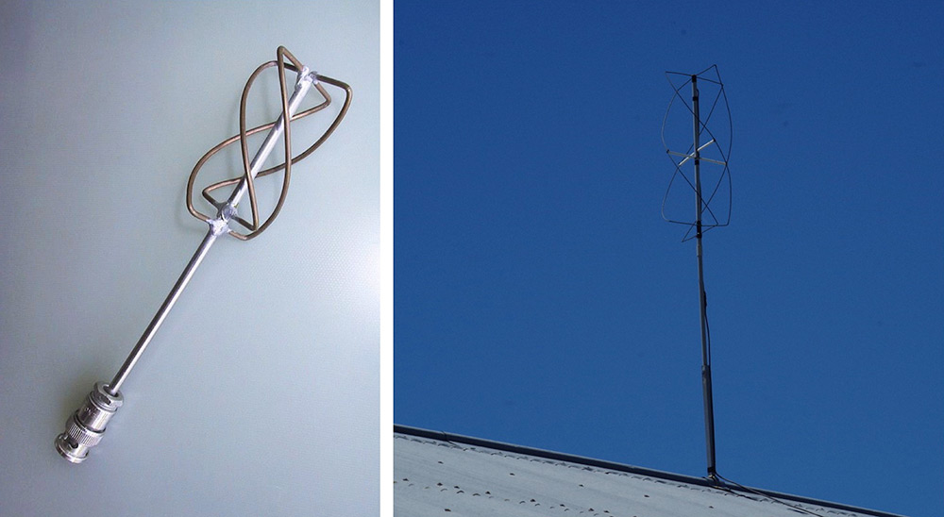
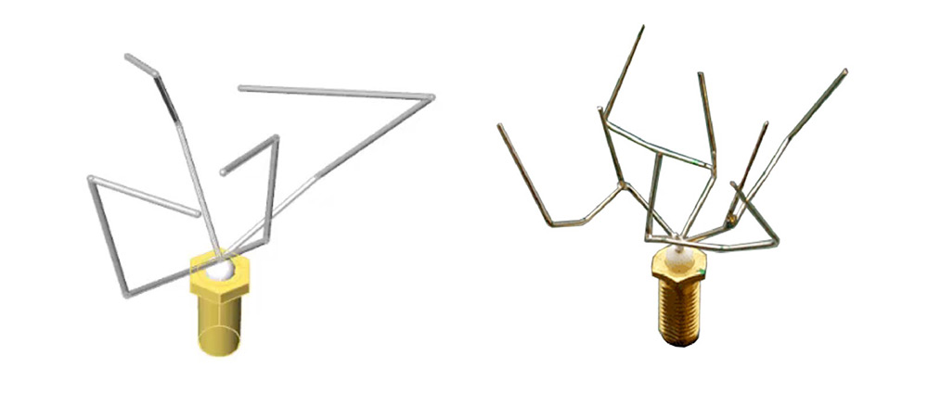
Новый подход к проектированию - SDPD
Пример проектирования антенны
Инженерный проект
Вариант на основе расчетов
Generative design Пример от Jeff Kovalski
Notes:
Антенна спроектированная NASA в 60 годах. Элегантная форма и высокая эффективность по результатам испытаний.
После того, как были разработаны алгоритмы и после анализа многих вариантов, получены такие формы. Несмотря на странность, антенна в 2 раза более эффективна.

Slide 12
Этапы компьютеризации
4 этап:
Организация данных
Экономия на организационных издержках. Сокращение согласований, совещаний. Сокращение трудоемкости проектирования. Параллельное проектирование.

Slide 13
PLM (Product Lifecycle Management) Принципы
Централизация информации
Структуризация и концентрация информации
Электронная модель изделия
Контроль модификаций, опций и ревизий

Slide 14
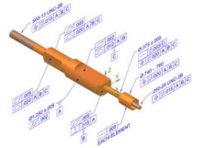
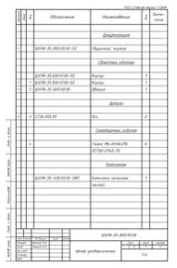
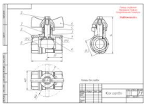
Движение информации внутри предприятия
Отдел инженерных расчетов
Конструкторский отдел
Экономический
отдел
Отдел
планирования
Технологический отдел
Коммерческий отдел
Отдел ЧПУ
Отдел закупок
КБ оснастки
Производство

Slide 15
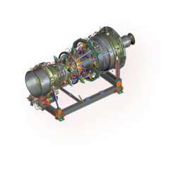
Централизация информации
Отдел инженерных расчетов
Конструкторский отдел
Экономический отдел
Отдел
планирования
Технологический отдел
Коммерческий отдел
Отдел ЧПУ
Отдел закупок
КБ оснастки
Производство
Notes:
Чтобы организовать параллельное проектирование, надо обеспечить доступ всех подразделений к проектной информации.
Информация должна быть подготовлена и размещена в формате, доступном для работы этого подразделения.
Есть 2 пути обеспечения доступности информации:
1. оснащение рабочих мест средствами просмотра (3D, JT, …), что часто дорого 2. подготовка информации в формате доступном для чтения на ПО в данном подразделении (JPEG, XLS, JT, …)

Slide 16
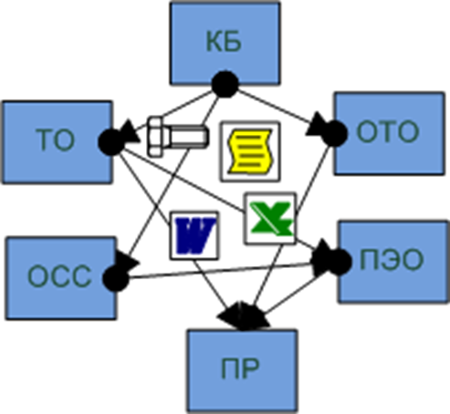
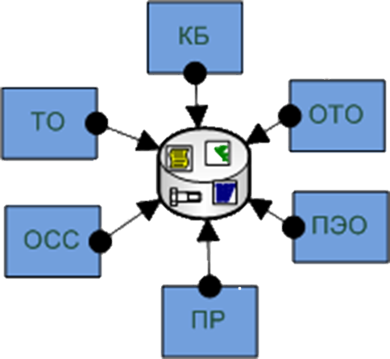
От пересылки информации к доступу к информации
Пересылка информации
В сети находится много копий
Информация в некоторых копиях уже неактуальна.
Трудно найти нужный и актуальный документ.
Трудно контролировать изменения
Характерно последовательное проектирование
Доступ к информации
Вместо копий рассылаются только уведомления
Информация не имеет копий и всегда актуальна.
Быстрый поиск и доступ к любому документу.
Легкий контроль изменений
Легко организовать параллельное проектирование
Notes:
Переход от пересылки информации к доступу к информации можно сравнить с переходом к доступу в Интернет, когда одна информация становится доступной множеству заинтересованных лиц.

Slide 17
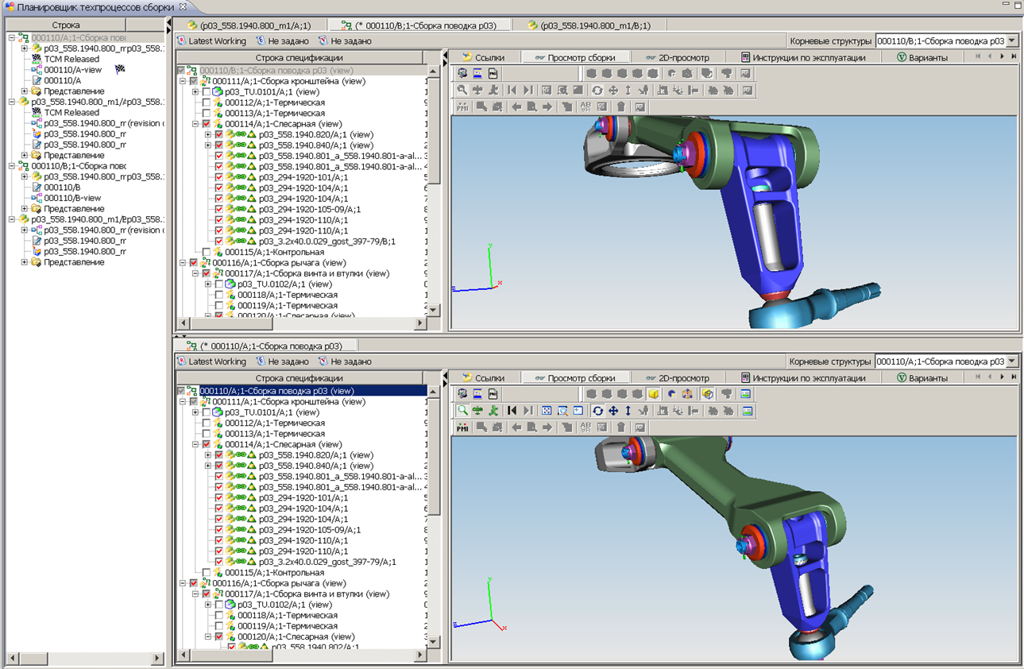
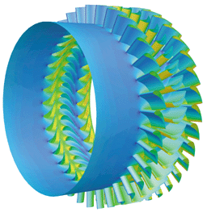
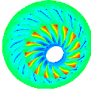
2: Структуризация и концентрация информации
Электронная структура изделия – единое место хранения
Изделие
Узел 1
дет1
дет2
дет3
Узел 2
дет
дет
дет
ТП
Вся информация связанная с деталью
Notes:
Вся информация, имеющая отношение к изделию, узлу или детали концентрируется в одном месте и легко доступна.

Slide 18
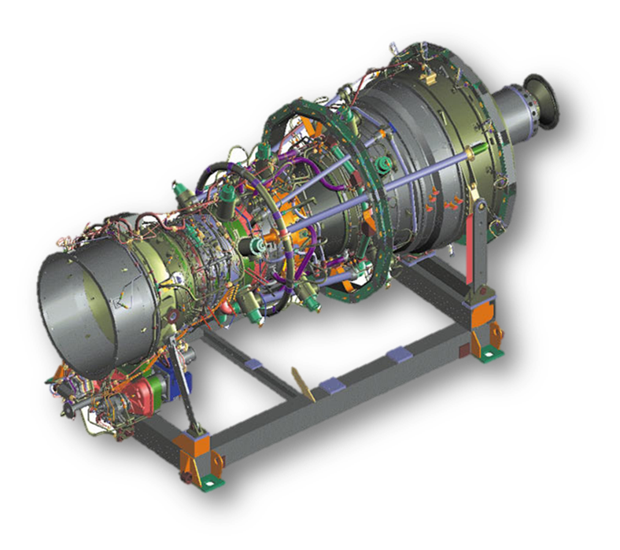
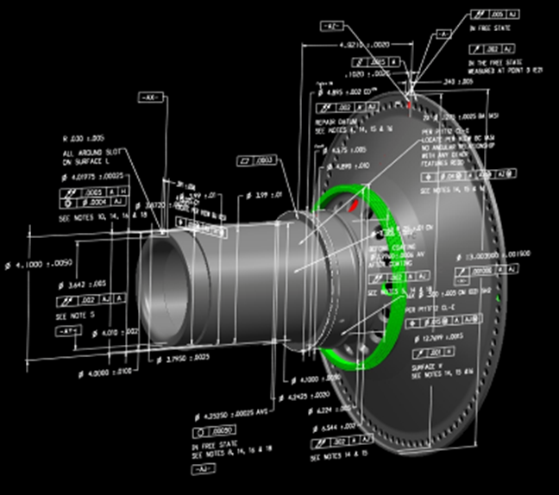
3. Электронная модель изделия
Математическая 3-х мерная модель – первичный источник информации для всех служб. Электронная модель должна содержать всю технологическую информацию, чтобы заменить чертеж

Slide 19
Существующий процесс проектирования
КБ
3D
2D
2D
ТО
Технология
Отчетный документ – ЧЕРТЕЖ.
3D модель является вспомогательным инструментом.
Согласование проекта - после изготовления чертежей.
Все изменения вносятся в чертеж.
После согласований модель уже не соответствует чертежам, что затрудняет ее использование для создания модификаций изделия
Notes:
Чертеж является отчетным документом, потому что 3D модель содержит только геометрическую информацию, а технологическая информация (допуски, шероховатость и пр.) содержатся только в чертеже.

Slide 20
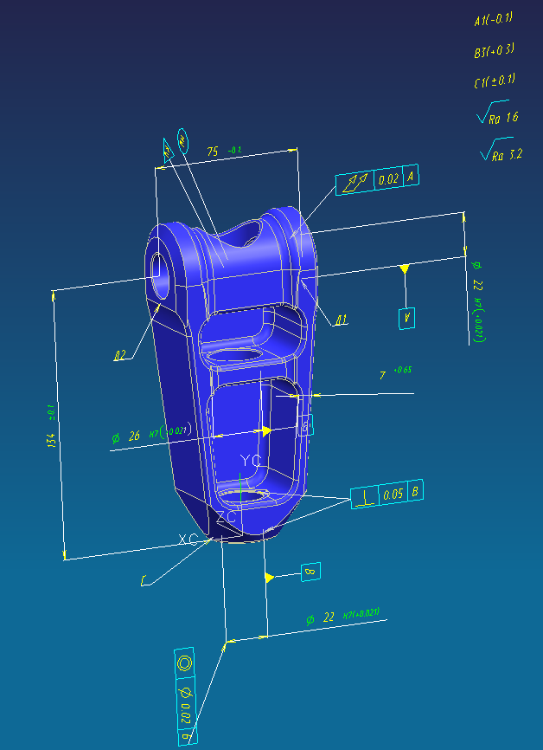
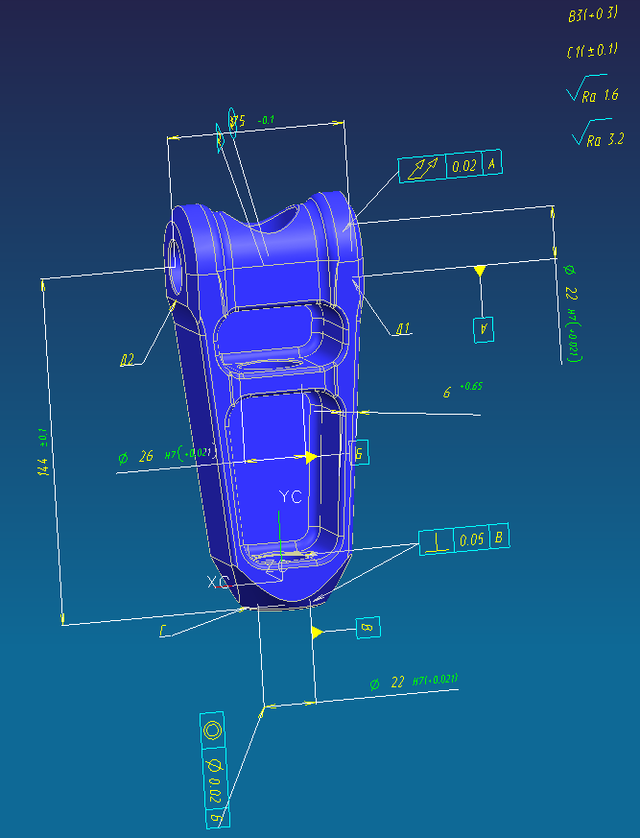
Проведение изменений в 3D модели
PMI – Product Manufacturing Information Технологическая информация

Slide 21
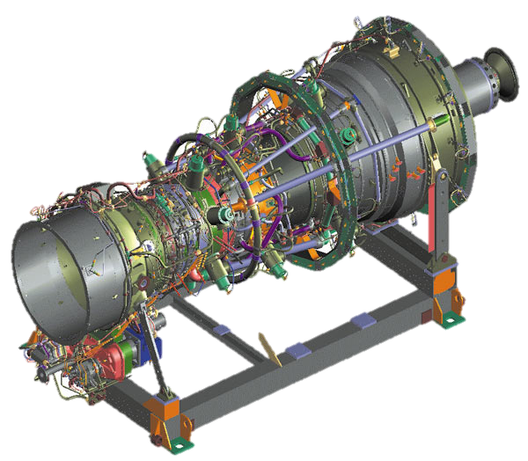
Современный процесс проектирования
КБ
3D
3D
2D
ТО
Технология
Отчетный документ – 3D МОДЕЛЬ.
Чертеж является вспомогательным объектом.
Согласование проекта - после создания модели.
Все изменения вносятся в модель.
После согласований модель всегда актуальна и является основой для создания модификаций изделия.
Notes:
Предпосылкой перехода к проектированию по 3D модели является появление PMI(Product Manufacturing Information), где модель содержит всю технологическую информацию, которая ранее была только в чертежах.
Ввиду отсутствия единых стандартов 3D проектирования придется разработать их внутри предприятия, а также разработать и внедрить соответствующие регламеты.

Slide 22
Согласование по модели – ключевой фактор эффективности
ЧПУ
Согласование
Моделирование
Оснастка
3D
2D
Расчеты

Slide 23
Согласование по модели – ключевой фактор эффективности
ЧПУ
Согласование
Оснастка
3D
Расчеты
2D

Slide 24
Сокращение сроков за счет накопленных знаний
КБ
3D
2D
ТО
Технология
КБ
3D
2D
ТО
Технология
Электронный архив

Slide 25
4: Контроль модификаций, опций и ревизий
Ведение истории создания и модификации информации позволит вести изделие от его создания, через модернизации и ремонты до утилизации
Изделие
Модернизация 1
Модернизация 2
Временная шкала

Slide 26
Что мы имеем в результате
Единый источник данных по изделию
Коллективная параллельная работа над изделием
Сокращение непроизводительных совещаний и согласований
Полный контроль над всеми этапами процесса
Накопление и повторное использование опыта
Контроль жизненного цикла изделия

Slide 27
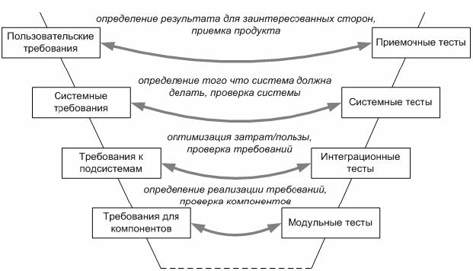
V – модель. Разработка и приемка
Системный подход к проектированию - SDPD
SDPD – system driven product development
Notes:
В системном инжиниринге популярна так называемая V – модель, связывающая разные стадии проекта.
Рассмотрим самую последнюю фазу проекта – приемочные испытания.
На вопрос «в соответствии с чем должны выполняться приемочные испытания» напрашивается
ответ – «в соответствии с пользовательскими требованиями». Сразу
становиться очевидным, что требования, разработанные в самом
начале проекта, так или иначе, используются на его самом последнем этапе.

Slide 28
V – модель. От требований к моделям
Изделие
Обеспечить эффективное торможение со скорости 120 км/час до 0 за ……
Функциональные системы
Тормозная система
Подсистемы
Механическая, гидравлическая, электрическая, электронная п/с
3D модель
Компоновка изделия и его модификаций
Notes:
Требования к изделию формируются на пользовательском уровне, и на основании их начинается разработка.
На инженерном уровне изделие разбивается на функциональные системы (трансмиссия, тормозная система, рулевое управление и т.д.) Для каждой системы формируются свои требования.
Далее система разбивается на подсистемы (механическая, гидравлическая, электрическая, электронная части) И конце находится геометрическая модель.
Установление связей между уровнями и есть суть системного подхода – любые изменения на верхних уровнях повлечет изменение на нижних уровнях и мы можем это отследить в PLM.

Slide 29
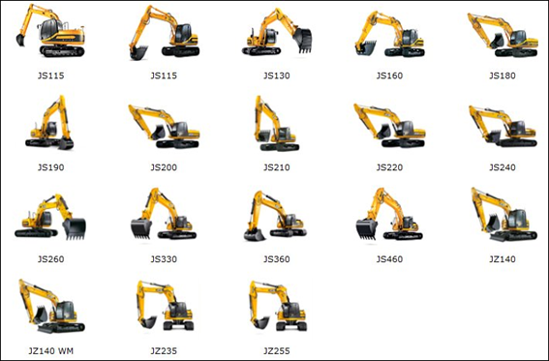
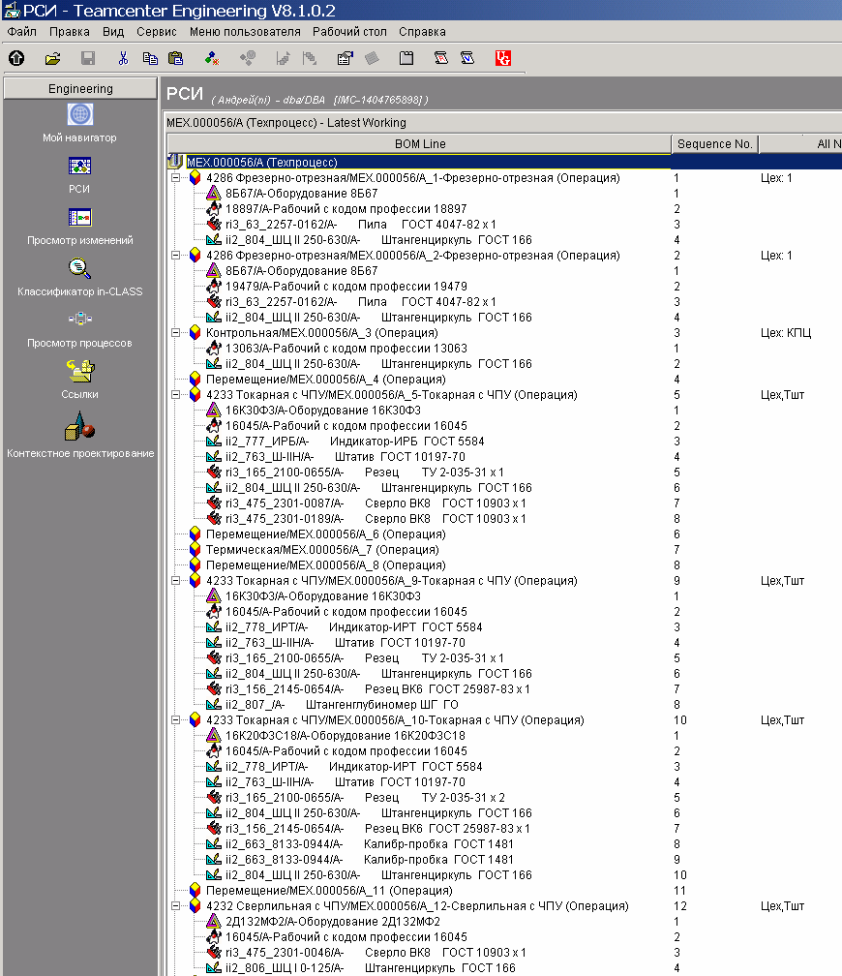
Что мы имеем в результате
Простота расширения и поддержки номенклатуры, модификаций и исполнений

Slide 30
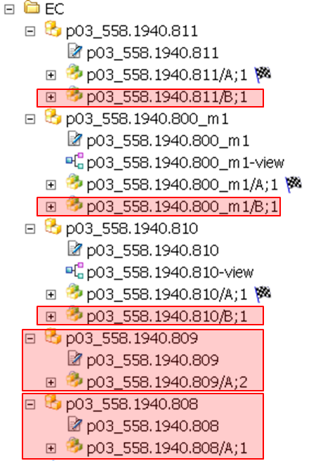
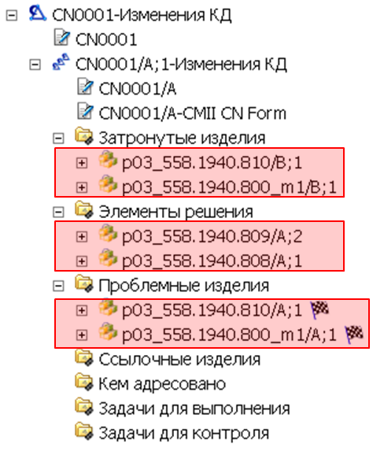
Что мы имеем в результате
Перерасчет себестоимости при каждом изменении через прямую связь с ERP

Slide 31
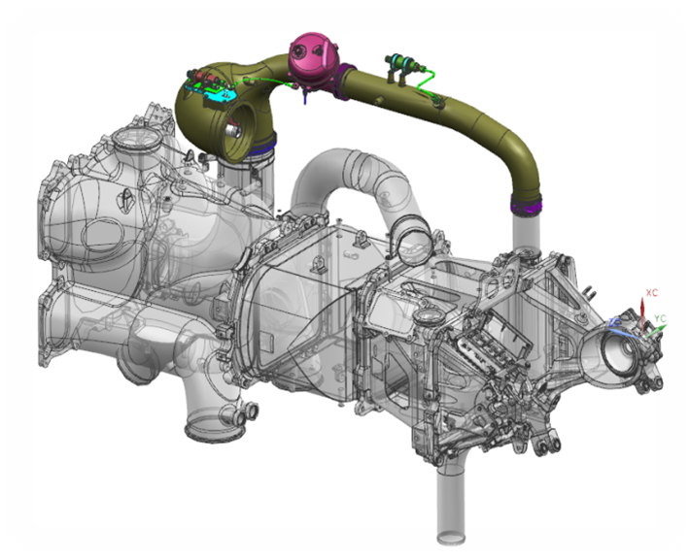
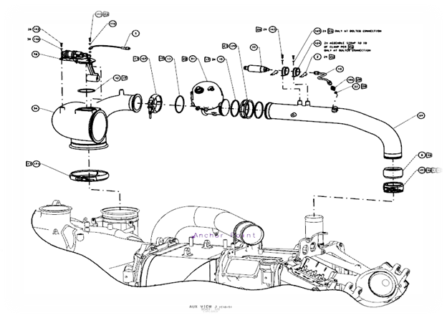
Что мы имеем в результате
Простое и легкое создание и ведение каталогов изделий

Slide 32
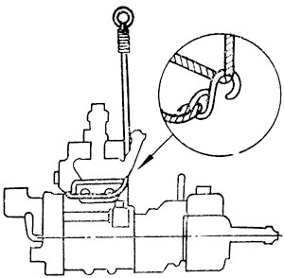
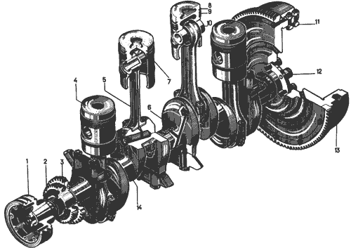
Что мы имеем в результате
Подготовка документации по эксплуатации и ремонту для каждой модификации

Slide 33
Спасибо за внимание

